Slide 1
Физкультурно-оздоровительная и спортивно-массовая работа на турбазах, в домах отдыха и пансионатах

Slide 2
Виды, задачи и принципы проведения физкультурно-оздоровительных и спортивно-массовых мероприятий

Slide 3
Физкультурно-оздоровительные и спортивно-массовые
мероприятия занимают важное место:
Во-первых, они являются методом приобщения различных категорий населения к физической культуре и спорту, повышения уровня их физической подготовленности, воспитания полезных двигательных навыков и умений, стимулируют интерес к дальнейшим занятиям физическими упражнениями и спортом.
Во-вторых, создают условия для соревновательной игровой деятельности с учетом интересов и подготовленности занимающихся.

Slide 4
Доступность этих мероприятий обеспечивается благодаря специальному подбору состязательных упражнений, элементов спорта или вида спорта в целом, дистанций определенной сложности и протяженности, количества и интенсивности выполняемых упражнений. Возможности участников с различной подготовленностью уравниваются путем применения гандикапов, фор, уравнительных коэффициентов, поощрительных очков, баллов и упрощенных правил проведения.

Slide 5
В зависимости от направленности массовые физкультурно-спортивные мероприятия подразделяются на
агитационно-пропагандистские
учебно-тренировочные
спортивные состязания.

Slide 6
Агитационно-пропагандистские мероприятия имеют своей целью привлечение людей к регулярным занятиям физическими упражнениями и спортом, повышение уровня их физкультурных знаний. Они проводятся в форме показательных соревнований, конкурсов, блицтурниров и открытых соревнований, в которых могут принять участие все желающие.

Slide 7
Учебно-тренировочные мероприятия проводятся для занимающихся в физкультурно-оздоровительных группах. Их задача - сделать занятия более эффективными, повысить их эмоциональность, стимулировать повышение уровня физической подготовленности занимающихся. К этому виду относятся соревнования по программе комплекса ГТО, соревнования по упрощенным правилам, подвижные игры, туристические эстафеты, состязания на «дорожке здоровья» и т. п.

Slide 8
Спортивные соревнования проводятся по видам спорта по общепринятым правилам с целью достижения высоких спортивных результатов. К участию в них допускаются занимающиеся в спортивных секциях, а также в других группах при условии овладения ими техникой спортивных упражнений и достижения достаточного уровня физической подготовленности.

Slide 9
Массовые физкультурно-спортивные мероприятия на турбазах, в домах отдыха и пансионатах решают целый комплекс задач:
- осуществляют пропаганду физической культуры и спорта;
- способствуют выявлению желающих заниматься различными видами спорта и физических упражнений;
- дают возможность занимающимся определить свой уровень физической подготовленности и выполнить нормы комплекса ГТО и разрядной классификации;
- представляют возможность выявить сильнейших из числа участников для комплектования спортивных команд отряда, бригады и т.д.;
- способствуют патриотическому воспитанию, особенно в процессе проведения мероприятий, посвященных памятным датам, а также мемориальных соревнований на призы героев войны и труда.

Slide 10
Эти задачи можно эффективно решить только при условии выполнения следующих принципов проведения массовых мероприятий:

Slide 11
соответствие организации мероприятия его задачам;
доступность участия в мероприятии по времени и месту проведения;
посильность и соответствие соревновательных упражнений уровню подготовленности, полу и возрасту занимающихся;
безопасность участников, судей и зрителей;
наглядность и воспитывающий характер мероприятия, заключающиеся в четкости и красочности его проведения, ритуала открытия и закрытия, в объективности определения результатов участников, в своевременном подведении итогов и награждении победителей и др.

Slide 12
Физкультурно-оздоровительные и спортивно-массовые мероприятия

Slide 13
Как правило, в программу спортивного праздника включают:
Турнир по мини-футболу, турнир по волейболу. Изредка можно встретить в программе спортивного праздника лыжные гонки или турнир по мини-гольфу.

Slide 14
Часто встречаются корпоративные спортивные праздники ориентированные на командообразование, которые проводятся с использованием различных командных эстафет и альпинистского снаряжения.

Slide 15
В последнее время в программах праздника все чаще встречается проведение турнира по пейнтболу.
Организуются площадки для игры в пейнтбол, где можно выплеснуть свой адреналин с помощью пневматических пистолетов-маркеров.

Slide 16
Так же проводятся более спокойные спортивные увлечения, можно поиграть в бильярд, настольный теннис, шахматы, шашки или нарды.
Также на территории туристических баз есть волейбольная площадка и баскетбольная площадки, где сможно поиграть в любимую игру и приятно провести время.

Slide 17
А зимой туристических базах организован прокат лыж и санок, где можно с удовольствием покатаетесь по окрестностям, наслаждаясь красотой леса и чистым зимним воздухом.

Slide 18
Практически не встречаются комплексные спортивные праздники, которые сочетают в себе соревнования по различным видам спорта. И, тем не менее, в последнее время на основе комплексной спортивной программы можно удовлетворить разнородные интересы всего рабочего коллектива. Так, например, часть коллектива хочет играть в футбол, другая часть жаждет пейнтбольных сражений, более пожилая часть коллектива хотела бы поиграть в тихие спортивные игры (например, гольф или бильярд) или покататься на лошадях. Комплексная программа позволит разбить коллектив на команды по видам спорта и провести все эти соревнования и развлечения на одном празднике.

Slide 19
Спортивно-массовая программа может быть составлена из традиционных видов спорта (футбол, волейбол, плавание, теннис и др.) и нетрадиционных, но не менее увлекательных видов (борцов сумо, соревнований пожарных, перетягивание каната и др.).

Slide 20
Также проводят Дни Семейного и Корпоративного отдыха, где отдыхающим предлагается принять участие во всевозможных спортивных и шуточных эстафетах.

Slide 21
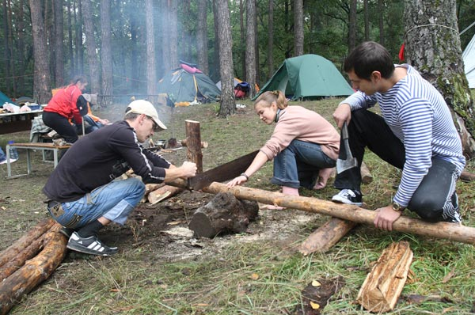
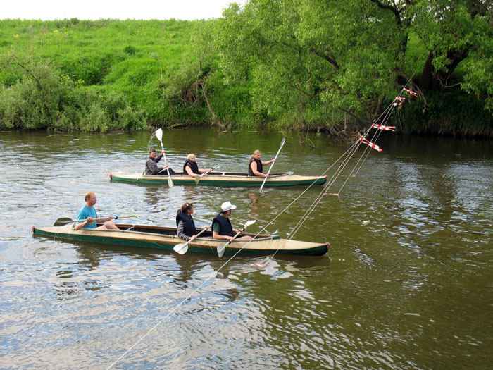
Для тех же, кто устал соревноваться с соперником, предлагается альтернатива - борьба с естественными силами природы. Проводится турслёт. Организуется командообразующие тренинги, верёвочный курс, байдарки и другие занимательные конкурсы.

Slide 22
Туристический слет. При планировании дистанций и в процессе соревнований первостепенное значение приобретают меры безопасности, природоохранные и противопожарные. Недопустимы прохождение дистанции и организация страховки с некачественным снаряжением. Постоянными должны быть наблюдения медико-санитарной службы за приготовлением пищи, качеством воды, состоянием туалетов, мусорных ям.

Slide 23
Хорошо организованный и проведенный туристский слет не только спортивный праздник, но и исключительно важное мероприятие в деле пропаганды туризма и самодеятельного туристского творчества.

Slide 24
Зимняя программа мероприятий включает:
Экскурсия по заповеднику с посещением музея,

Slide 25
Проведение турнира среди команд по спортивно-туристскому многоборью (передвижение по лесу, преодоление полосы препятствий, награждение победителей и призеров);

Slide 26
Зимняя рыбалка;

Slide 27
Пейнтбол;

Slide 28
Банные процедуры, купание в проруби;

Slide 29
Конные прогулки;

Slide 30
Турпоход (отдых на природе);

Slide 31
Лыжи. Санки. Коньки.

